Slide 1
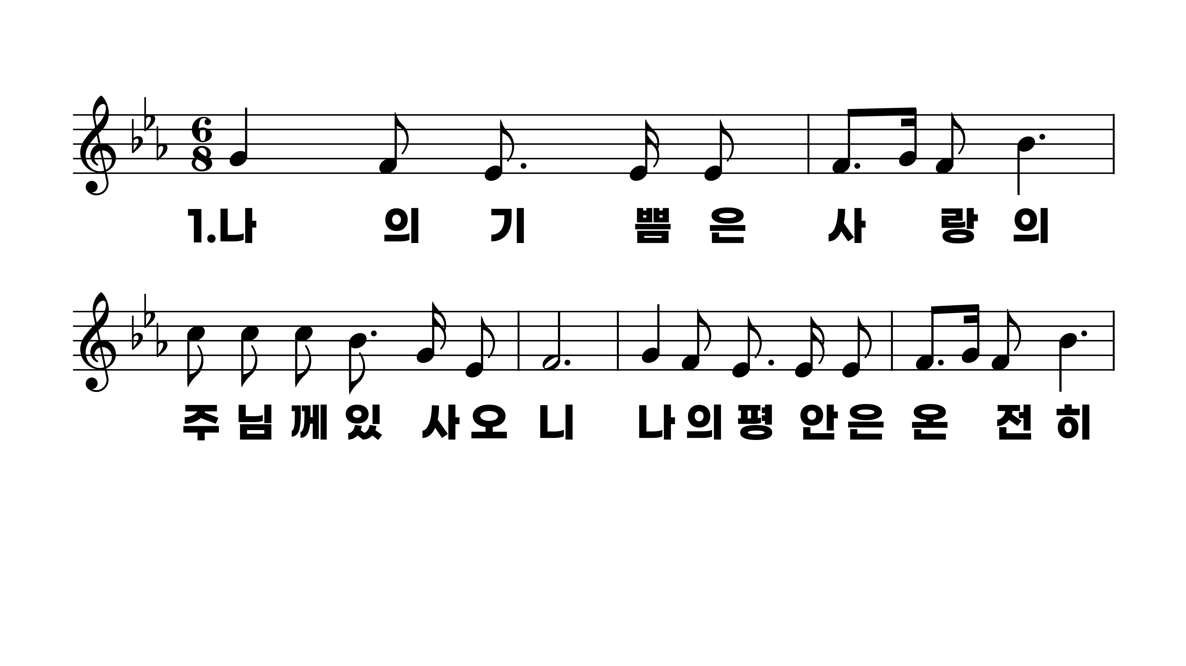
409장 나의 기쁨은 사랑의 주님께
1.나의기쁨은
2.나의소망은
3.나의영혼은

Slide 2
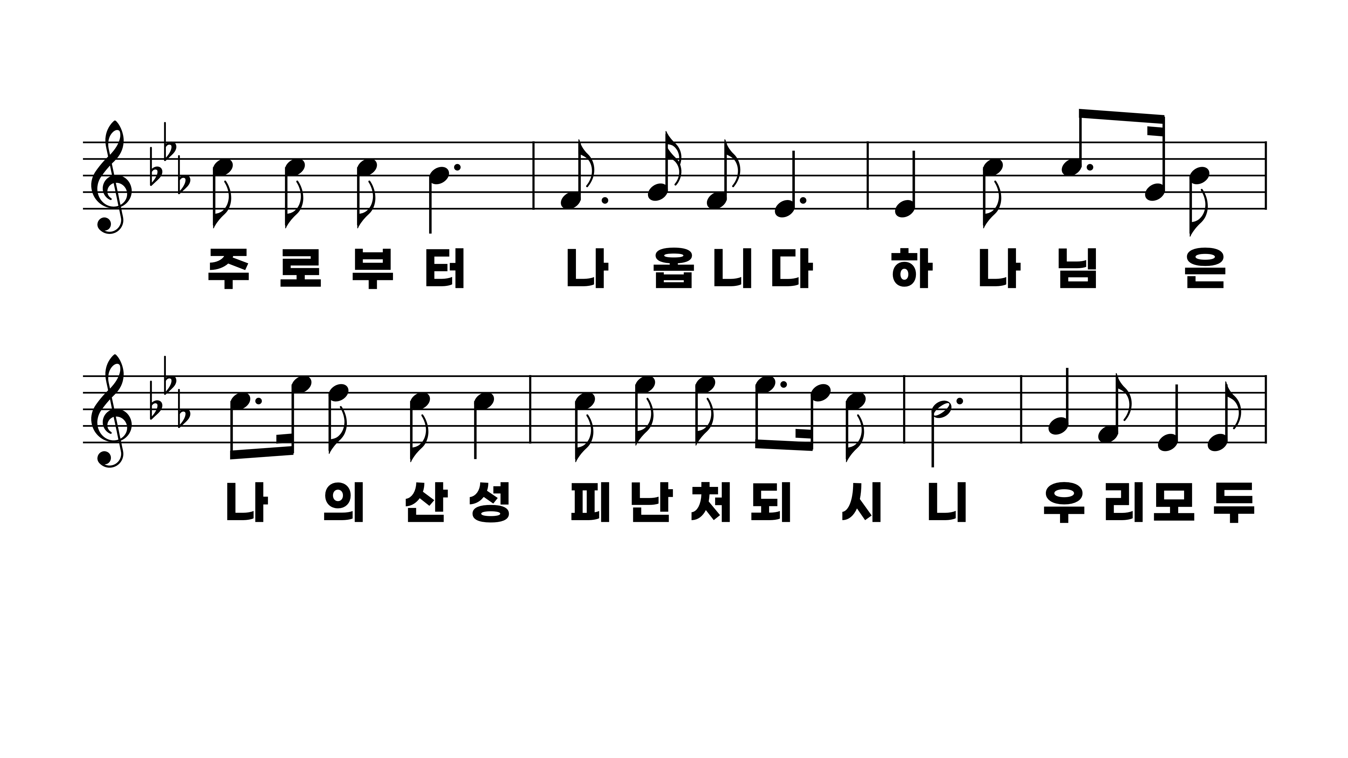
409장 나의 기쁨은 사랑의 주님께
1.나의기쁨은
2.나의소망은
3.나의영혼은

Slide 3
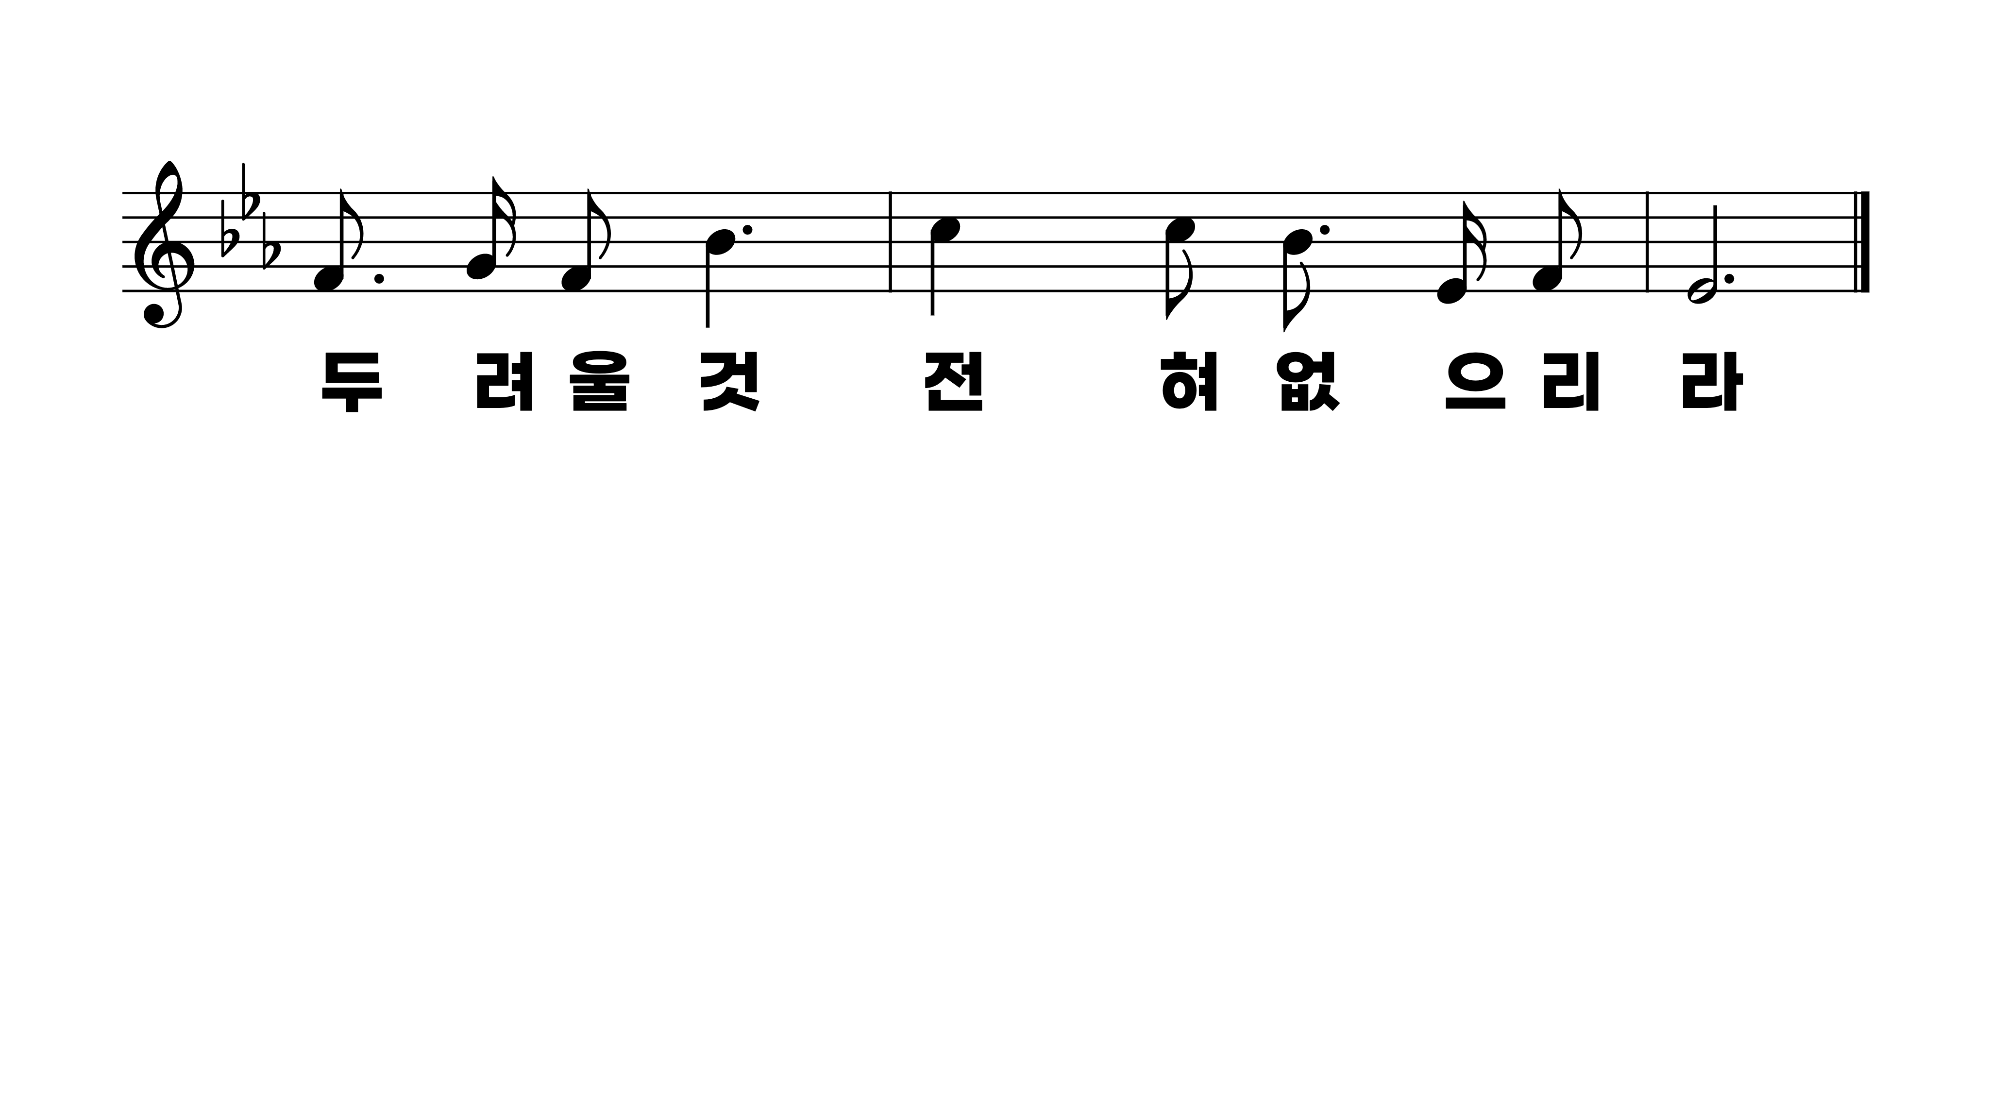
409장 나의 기쁨은 사랑의 주님께
1.나의기쁨은
2.나의소망은
3.나의영혼은

Slide 4
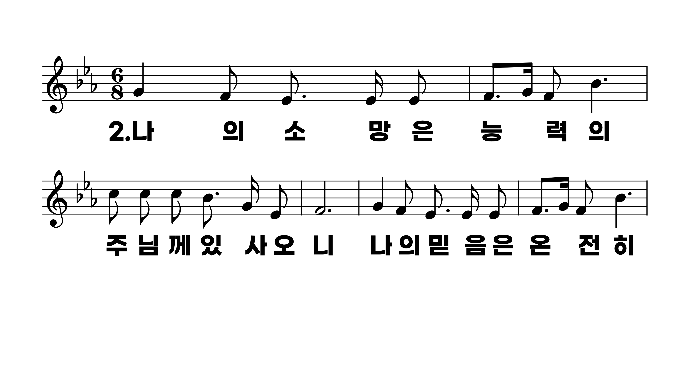
409장 나의 기쁨은 사랑의 주님께
1.나의기쁨은
2.나의소망은
3.나의영혼은

Slide 5
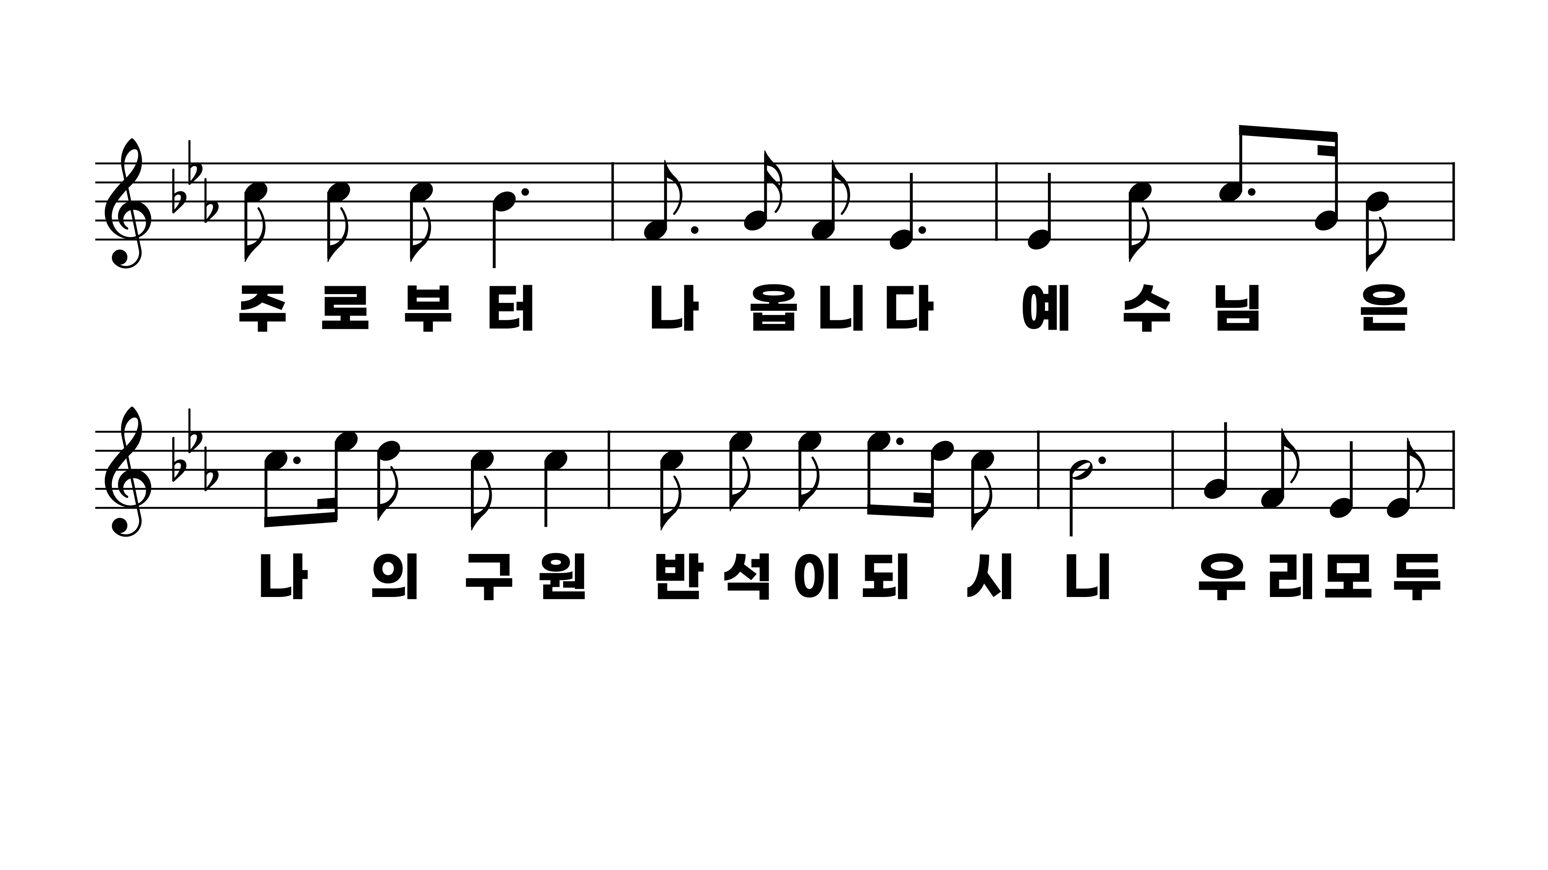
409장 나의 기쁨은 사랑의 주님께
1.나의기쁨은
2.나의소망은
3.나의영혼은

Slide 6
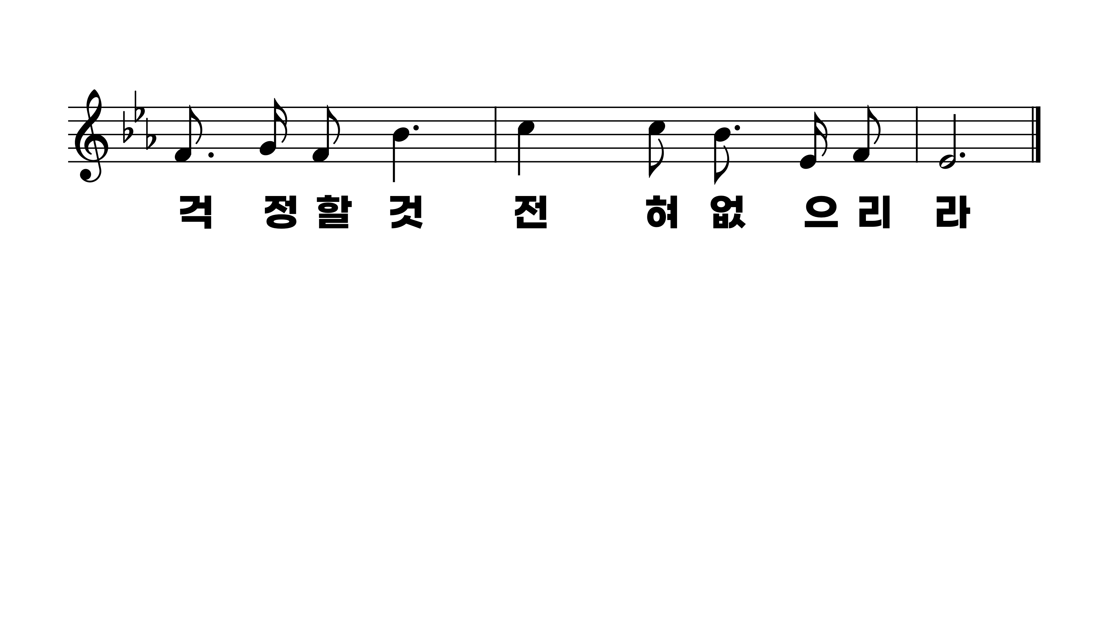
409장 나의 기쁨은 사랑의 주님께
1.나의기쁨은
2.나의소망은
3.나의영혼은

Slide 7
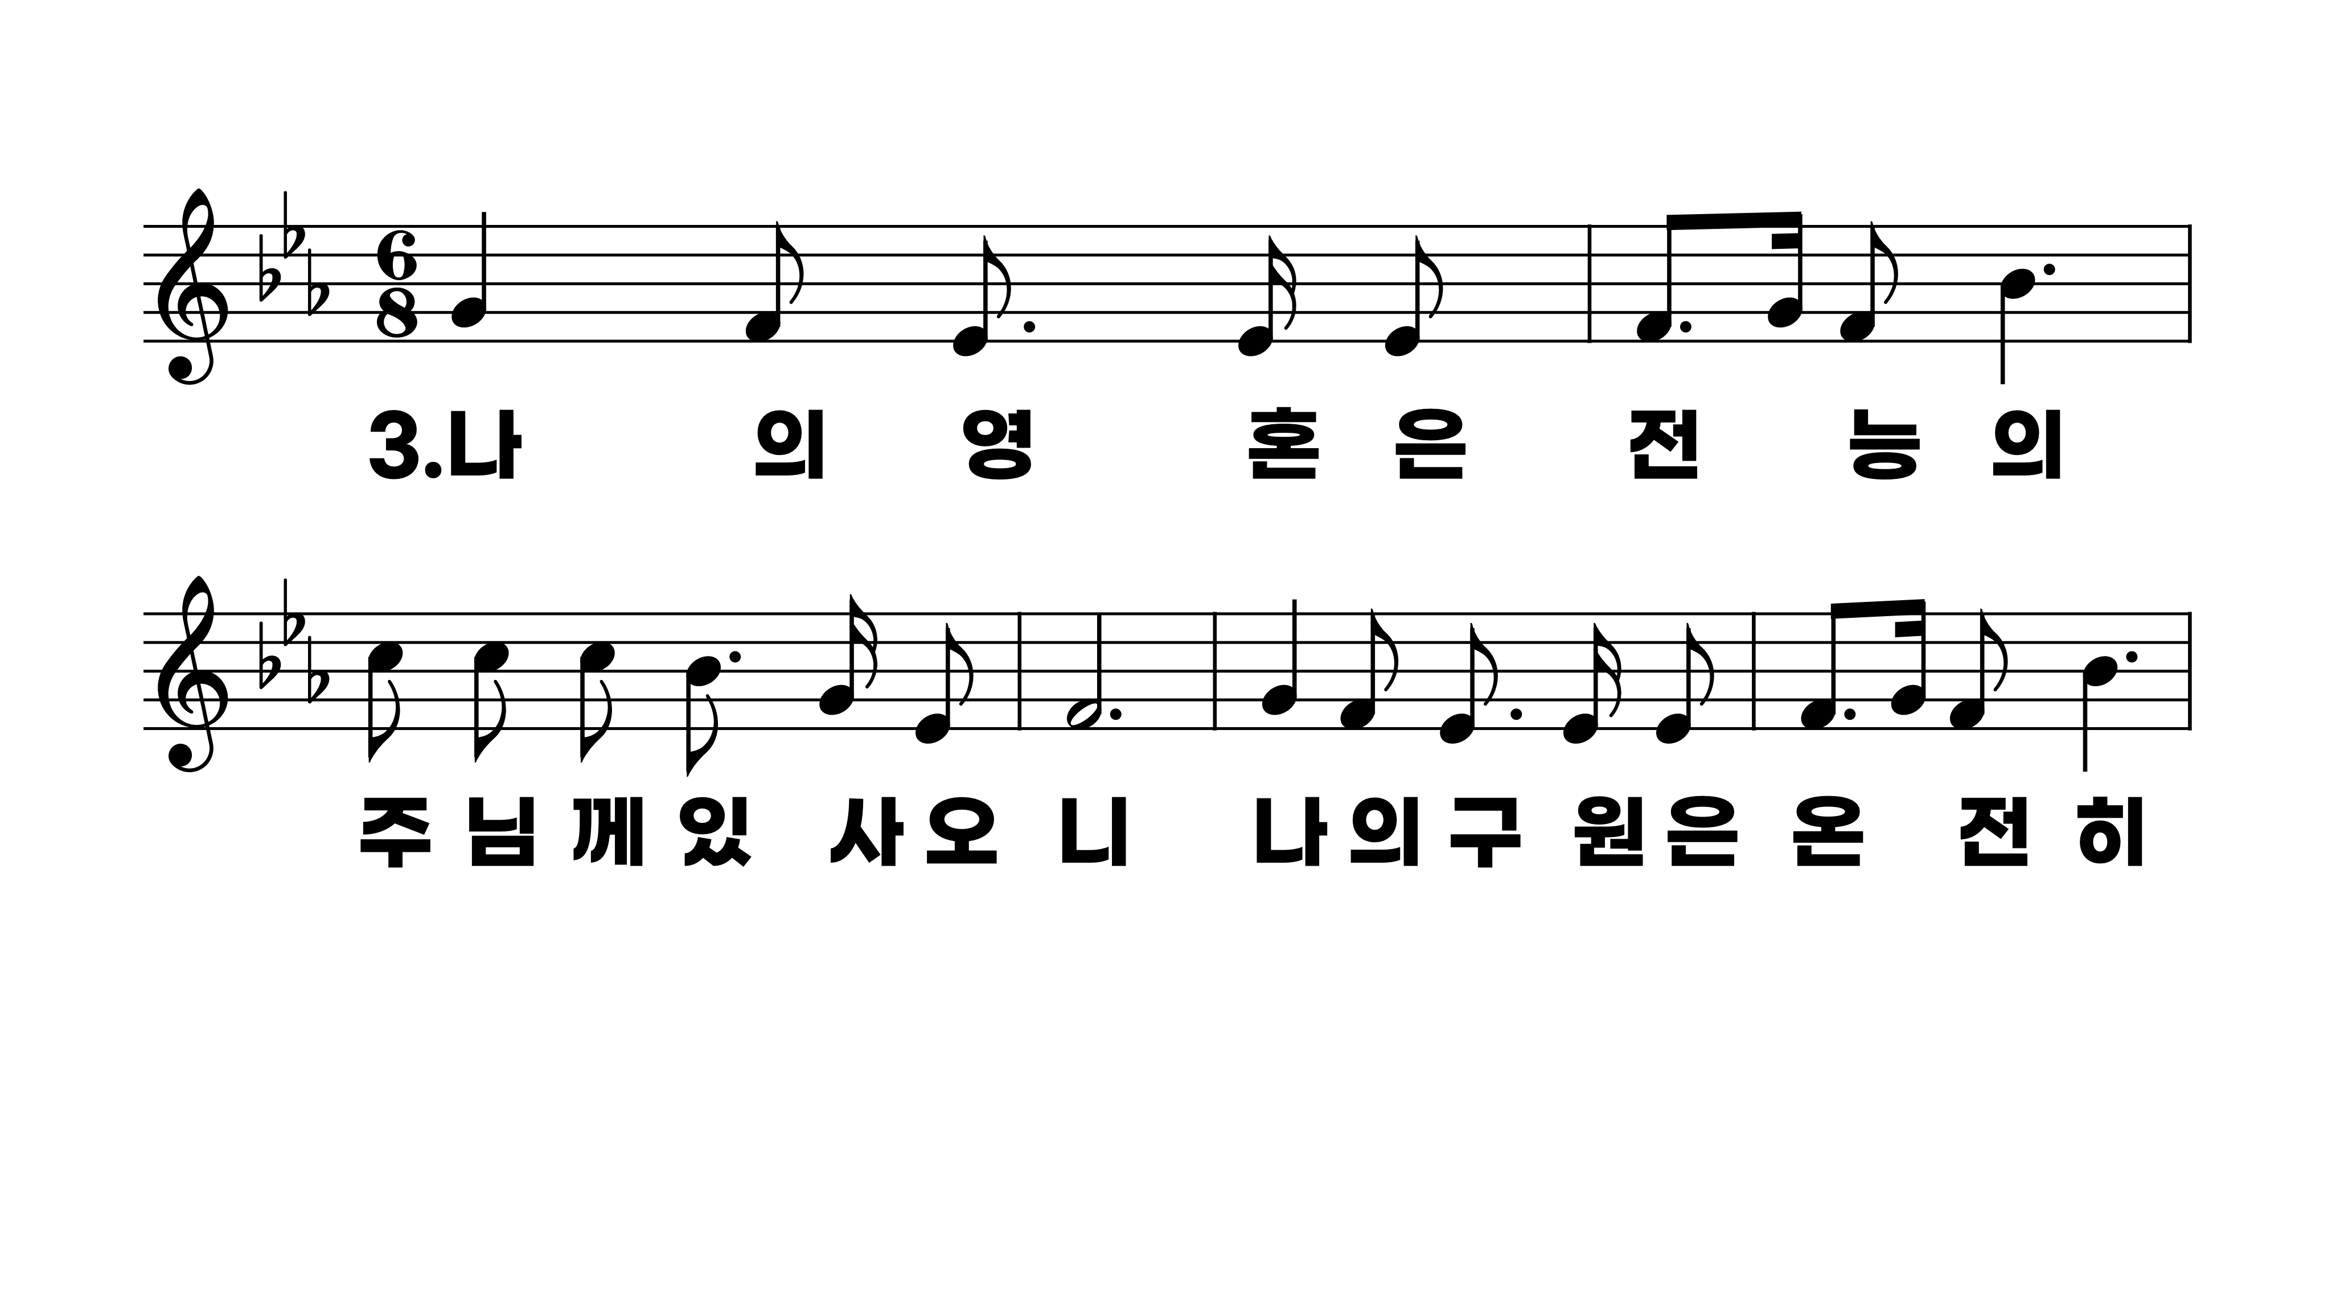
409장 나의 기쁨은 사랑의 주님께
1.나의기쁨은
2.나의소망은
3.나의영혼은

Slide 8
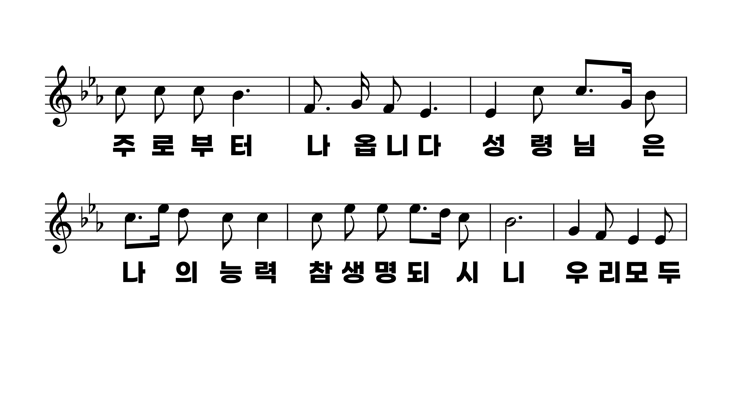
409장 나의 기쁨은 사랑의 주님께
1.나의기쁨은
2.나의소망은
3.나의영혼은

Slide 9
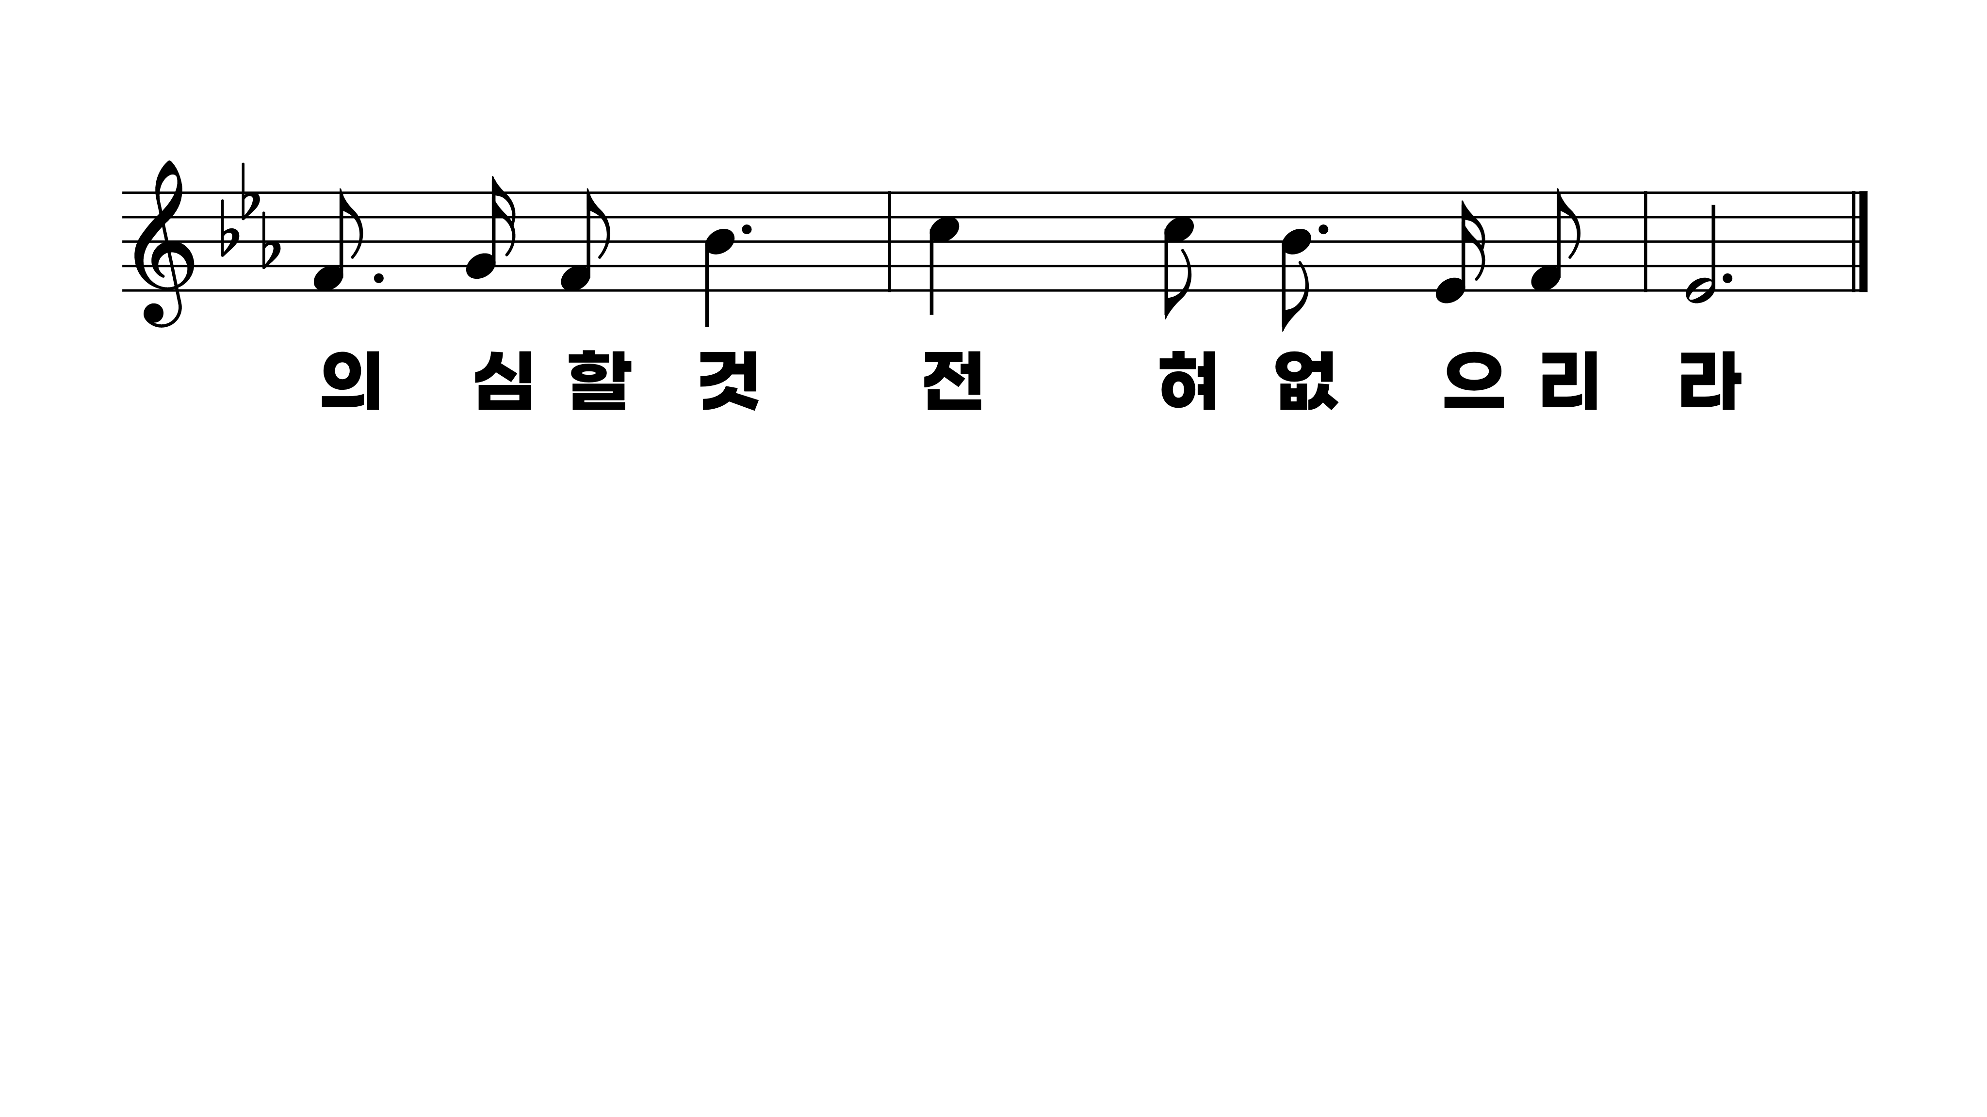
409장 나의 기쁨은 사랑의 주님께
1.나의기쁨은
2.나의소망은
3.나의영혼은

